Slide 1

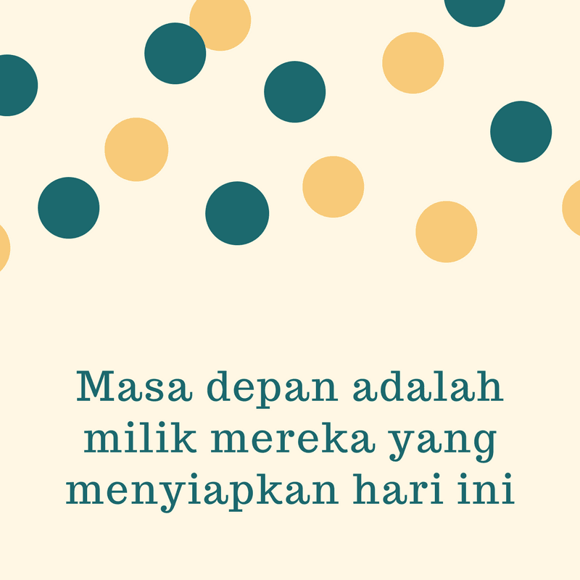

Slide 2
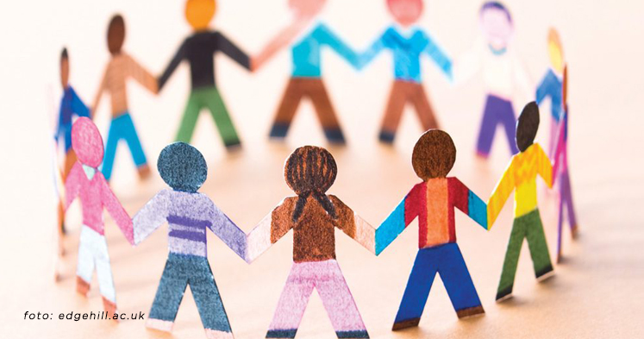
AKU MEMBUTUHKAN ORANG LAIN

Slide 3
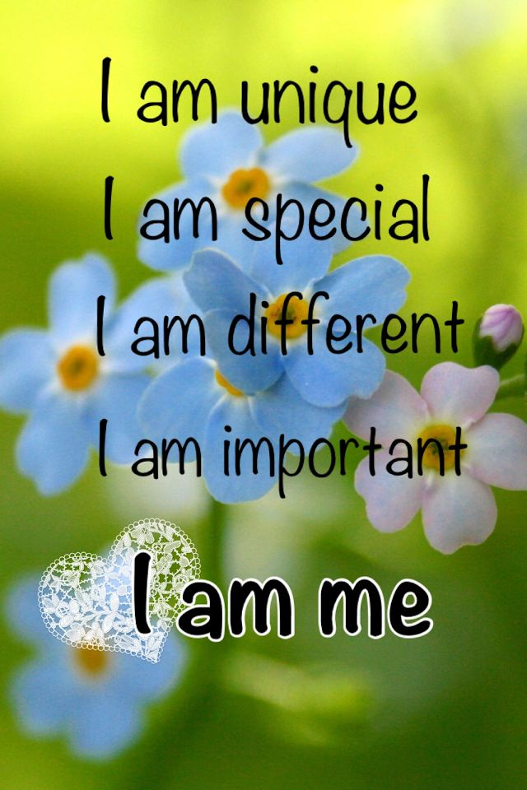
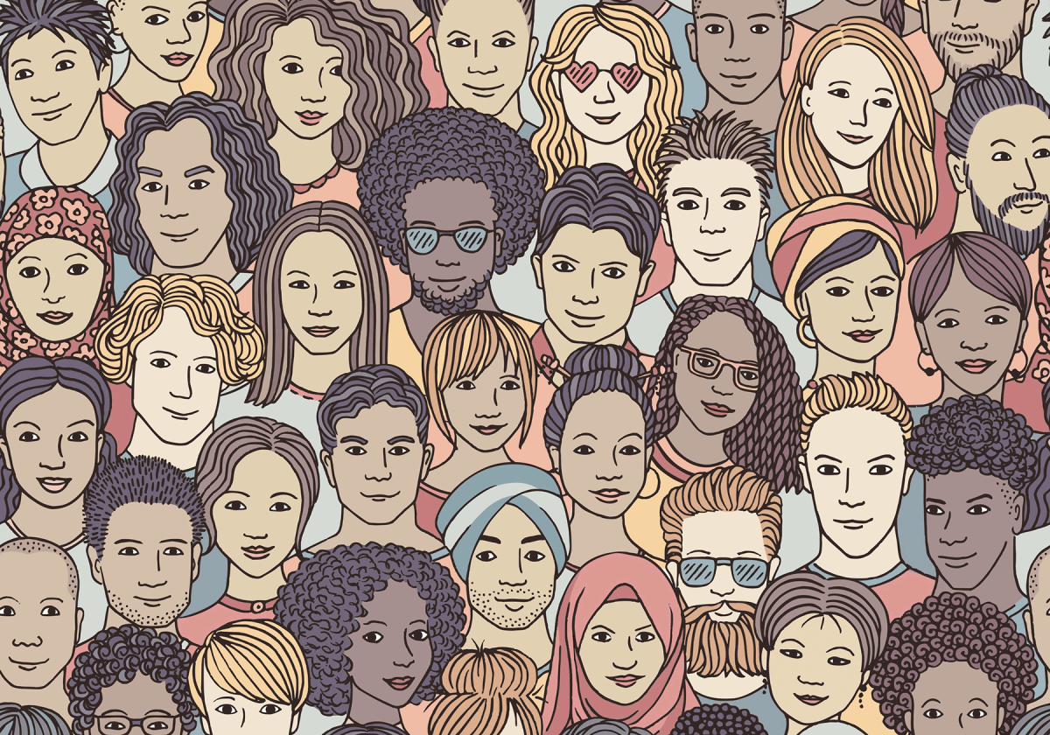
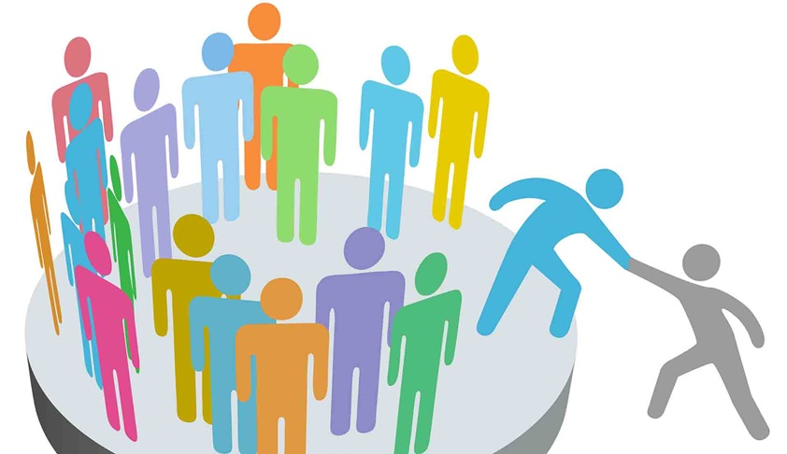
MANUSIA
INDIVIDU
SOSIAL
UNIK
berelasi, berteman dengan orang lain di sekitarnya.

Slide 4
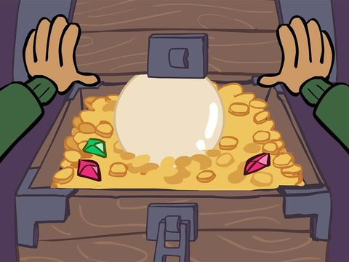
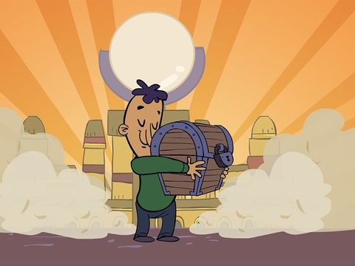
Ada ungkapan yang mengatakan bahwa sahabat seumpama mutiara. Sahabat itu bagaikan harta milik kita yang sangat berharga. Sahabat disebut sebagai harta milik yang berharga, karena sahabat adalah tempat kita berbagi dan bercerita.

Slide 5
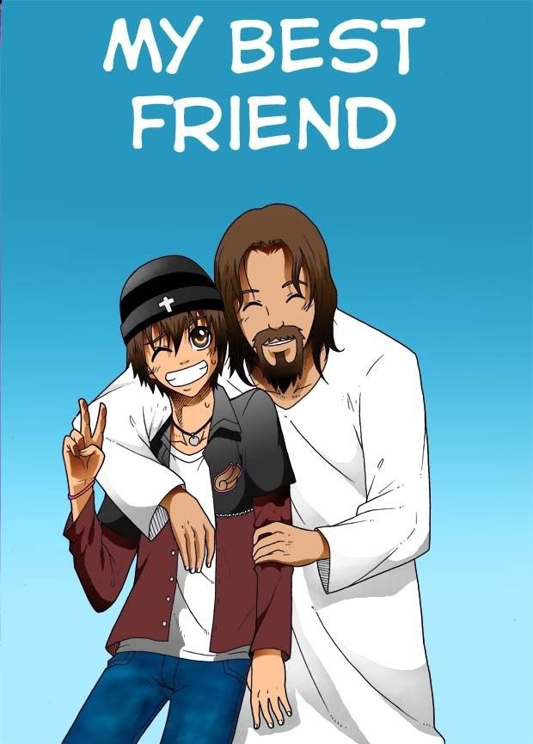
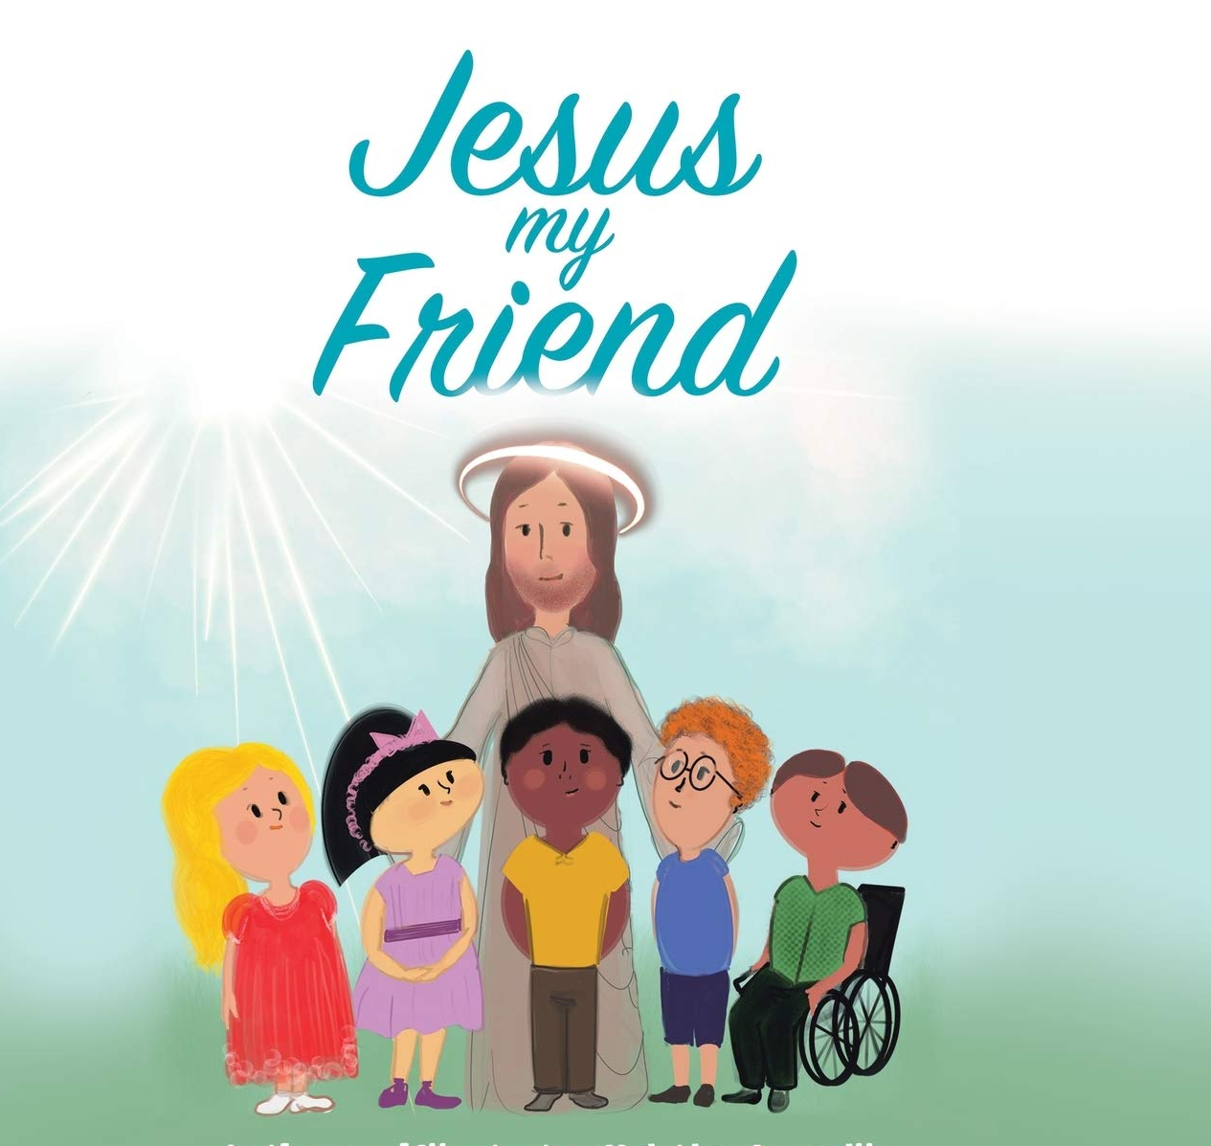
Dalam Kitab Suci, Yesus menekankan bahwa sahabat adalah setiap orang yang melakukan kehendak Tuhan. Bahkan Yesus menegaskan bahwa sahabat adalah orang yang rela menyerahkan nyawa bagi orang yang dikasihi-Nya

Slide 6
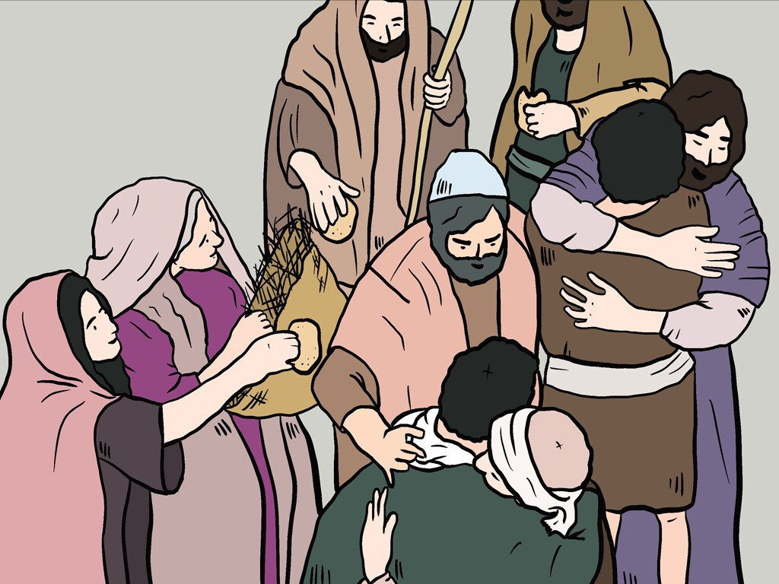
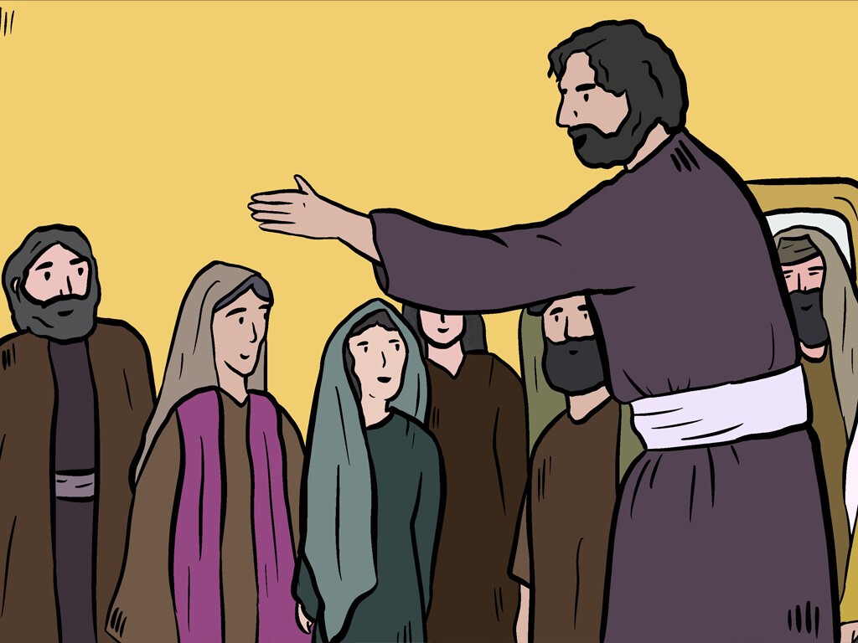
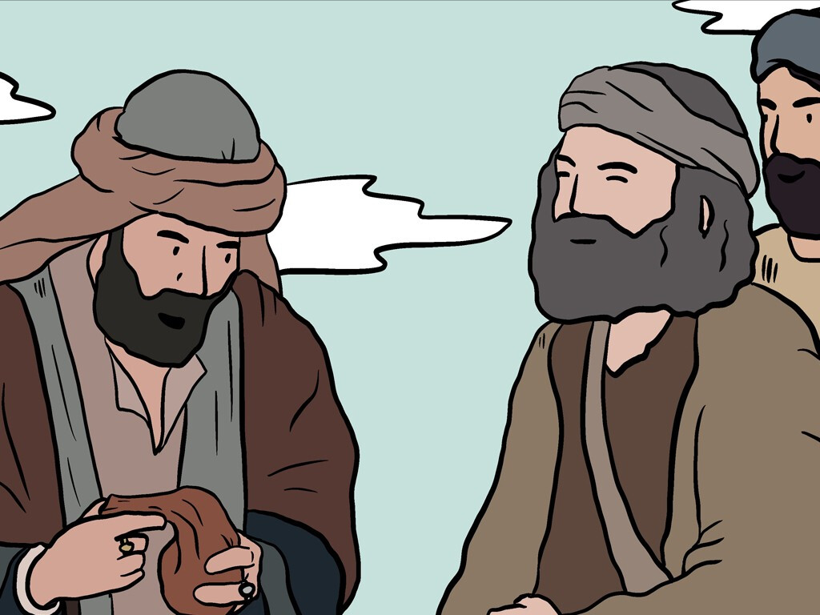
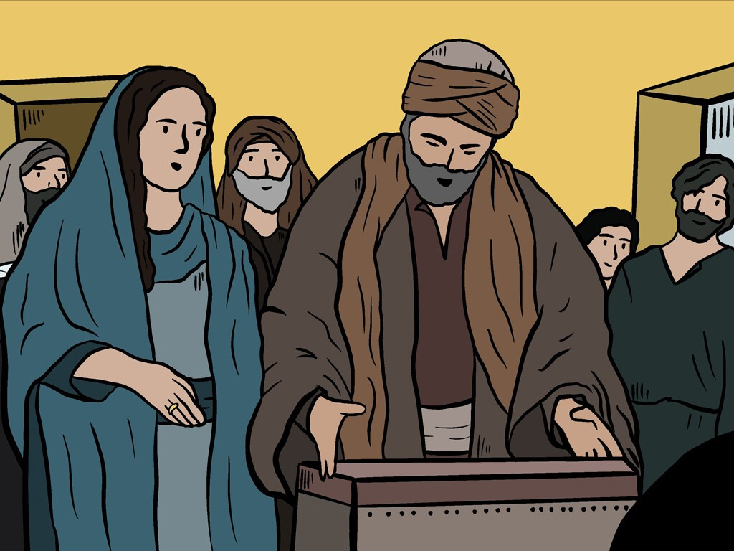
JEMAAT PERDANA
( Kis. 4:32-37 )
CIRI-CIRI JEMAAT PERDANA :
Saling berbagi
Saling mengasihi
Saling mendoakan dan menguatan
Rajin berdoa dan mendengarkan firman Tuhan

Slide 7
KESIMPULAN :
Orang yang berperan dalam hidup
Manusia membutuhkan orang lain didalam hidup
Orang tua, kakek, nenek, saudara, guru, teman dan orang-orang disekitar
Sikap sebagai makhluk sosial
Bentuk rasa syukur
Saling memberi dan saling menerima
Doa dan niat untuk menjadi orang yang baik dan berguna

Slide 8


MENGEMBANGKANDIRI DENGAN
BEKERJA SAMA

Slide 9
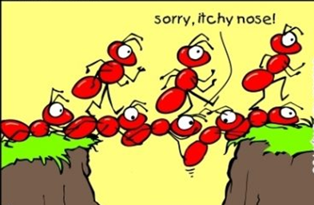
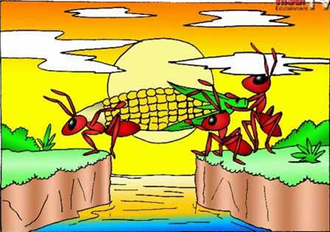

Slide 10

“BERAT SAMA DIPIKUL, RINGAN SAMA DIJINJING”

Slide 11
Pekerjaan yang berat akan terasa cepat dan ringan bila dikerjakan bersama-sama

Slide 12
MANFAAT KERJA SAMA:
04
PEDULI DENGAN SESAMA
01
CEPAT SELESAI
SULIT
MUDAH
BERAT
RINGAN
02
03

Slide 13
SELAIN ITU :
04
BERTANGGUNG JAWAB
01
SALING MENGHARGAI
KREATIF
JUJUR
02
03

Slide 14
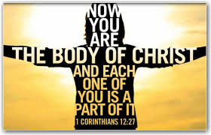
St. Paulus mengatakan bahwa kita ini adalah banyak anggota tetapi satu tubuh. St. Paulus memberikan pesan bahwa setiap orang tidak akan bisa tumbuh dan berkembang sendiri-sendiri tanpa bekerja sama dengan yang lainnya

Slide 15


Sikap yang dibutuhkan dalam bekerja sama:
Kerja sama tidak akan berlangsung dengan baik apabila ada sikap :
Rela berkorban
Kejujuran/saling percaya
Setia
Keterbukaan
Menghargai perbedaan
Menganggap rendah orang lain.
Tidak saling percaya
Tidak terbuka
Egois

Slide 16
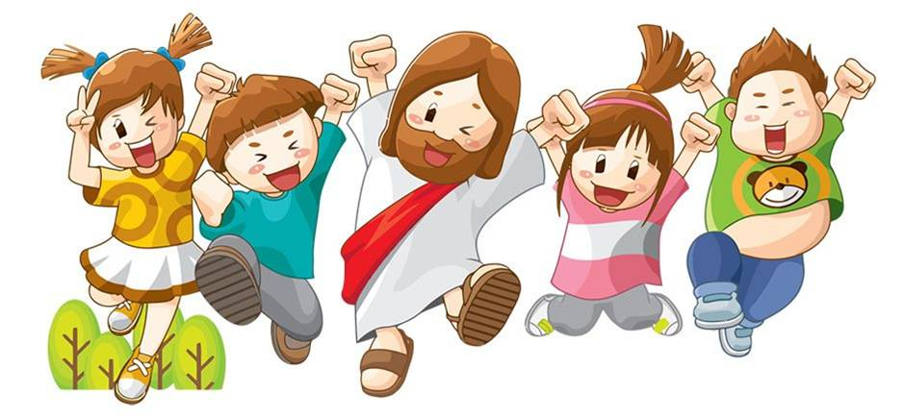
Akhirnya,
Allah mengajarkan kepada kita untuk berani bersaudara dengan semua orang. Bersaudara artinya tidak memandang asal-usul, keturunan, kedudukan, warna kulit, agama, dan keyakinan. Semua orang adalah saudara. Kita diutus untuk menjadi pembawa damai dan kasih persaudaraan bagi semua orang.

